Slide 1
Toerisme in Nederland
Waarheen en waar vandaan

Slide 2
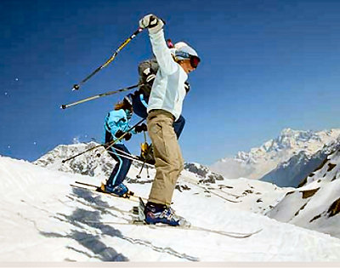
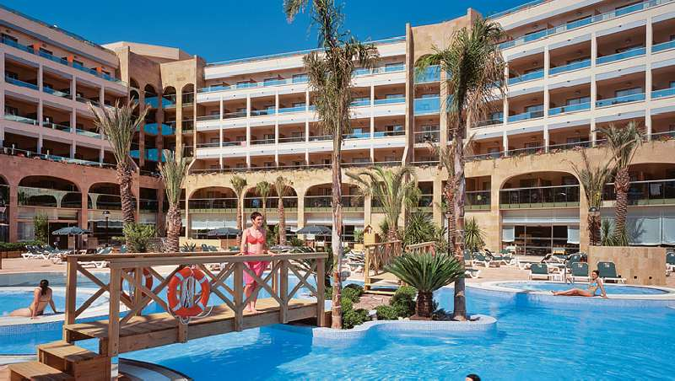
Waar gaan we naar toe
Zomer
Frankrijk
Duitsland
Spanje/Portugal
Italië
Griekenland
Winter
Oostenrijk
Duitsland
Spanje
Frankrijk
Turkije

Slide 3
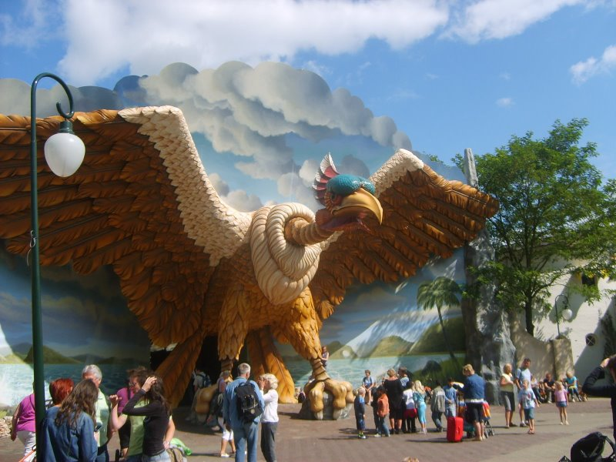
Waar naar toe in Nederland
Efteling
Rondvaarten Amsterdam
Burgers Zoo
Diergaarde Blijdorp
Noorder Dierenpark Emmen

Slide 4
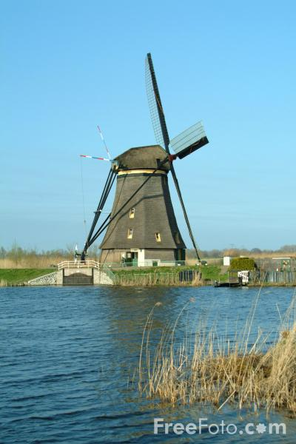
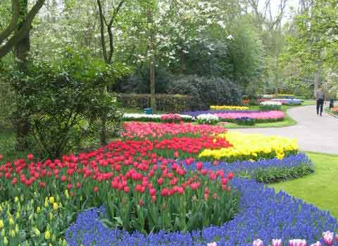
Waar komen ze vandaan
Duitsland 26%
Engeland 17%
België 10%
VS 9%
Frankrijk 5%

Slide 5
Aantal gasten per maand

Slide 6
Georganiseerde reizen
Vliegen
Auto
Bus
Trein
33%
24%
4%
2%

